Slide 1
FS Englisch: Korrekturen
Fachleiterin: Fr. Kugeler (OStR‘)
Referent: Henry Gieseler (StRef)
Datum: 14.09.2020

Slide 2
Aspekte der letzten Seminarsitzung
Fehlerkorrektur: Randnotizen/ Kürzel
Notwendigkeit der Defizit- und Positivkorrektur (Farbmöglichkeiten)
Herausstellung von Stärken und Schwächen in Ausdrucks-
vermögen und Inhalt (AV^{+/-}; I^{+/-})
Gewichtung: Fokus auf Kommunikationserfolg

Slide 3
Gliederung des Vortrags mit dem Schwerpunkt Gewichtung/Notenfindung
KC/ Erlasslage
Die Bedeutung des Fehlers
Praktisches Vorgehen zur Gewichtung
Notenfindung am Beispiel des Bewertungsrasters
Ein schülerorientiertes Korrekturverfahren

Slide 4
1. KC/ Erlasslage
Grundsätze der Leistungsbeurteilung/ -bewertung
„Das Erkennen von Fehlern und der produktive Umgang mit ihnen sind konstruktiver Teil des Lernprozesses“ (S.31)
„Für den weiteren Lernfortschritt ist es wichtig, bereits erworbene Kompetenzen herauszustellen“ (S.31)
„Förderung der Fähigkeit zur Selbsteinschätzung der Leistung“ (S.31)
→ „Kern der Bewertung sprachlicher Leistung ist die Würdigung der erbrachten Leistung und nicht die Feststellung sprachlicher Mängel“ (S.31)

Slide 5
1. KC/ Erlasslage
Bewertet wird grundsätzlich die kommunikative Gesamtleistung. Das Verfügen über sprachliche Mittel und deren korrekte Anwendung (lexikalische, grammatische, orthografische und ggf. phono-logische Teilleistungen) haben bei diesem inte-grativen Bewertungsansatz eine dienende Funktion und werden nicht isoliert bewertet.
KC Sek 1, S. 32
→ Fehler markieren ja, aber wie bewerten?

Slide 6
2. Die Bedeutung des Fehlers
Positive Einstellung zum Fehler entwickeln!
Zunächst Positives Würdigen!
„Kommunikative Wirksamkeit ist das grundlegende Kriterium der Gewichtung von Fehlern“ (Haß 2017, 355)
Grammatikfehler selten kommunikationsbehindernd!
Aussprache/ Intonation wichtig!
Kulturfehler können sogar zum Abbruch der Kommunikation führen! (355)

Slide 7
2. Die Bedeutung des Fehlers
Gewichtung der Fehler nicht nur nach „Schweregrad des sprachlichen Normverstoßes“, sondern auch nach dem Ziel der Klassenarbeit und der Art der jeweiligen Aufgabe (Thaler 2012, 309)
Einfließen weiterer Faktoren (Inhalt, Ausdrucksvermögen, etc.) in Gewichtung
Nicht „Fehlerzählen“, sondern Bewerten auf Basis von Bewertungseinheiten, die vorher festgelegt werden.

Slide 8
3. Praktisches Vorgehen zur Gewichtung
No, please don‘t!
„Fehlerzählen“: nur dort sinnvoll, wo identische Schülerantworten zu erwarten sind (Bsp. Diktat) (Thaler 2012, 310).
Arbeiten mit Fehlerindex/ Fehlerkoeffizient (Anzahl der Fehler im Verhältnis zur Wortzahl): Subjektive Fehlerauffassungen und –gewichtungen! (Haß 2017, 352)
Selektive Korrektur: Anstreichen nur der Fehler, die für Teilaufgabe relevant sind (führt zu Eindruck falscher Korrektheit oder Nachlässigkeit/ Inkompetenz) Thaler 2012, 309)
Einheitliche Festlegung des Cut-offs per Fachschaftsbeschluss (312)

Slide 9
3. Praktisches Vorgehen zur Gewichtung
Yes, please do!
Schwerpunkt der Klassenarbeit bestimmen
Bewertungseinheiten zuweisen (inhaltlich und sprachlich)
Bsp. Schreibaufgabe:
Inhalt: Themenbezug, Länge, Gliederung, Kohärenz, Kohäsion, Risikobereitschaft
Sprache/Form: Wortschatz, Grammatik, Angemessenheit (pragmatisch und soziokulturell), Orthografie, Form
Verhältnis 5:5 oder 4:6
Je stärker die Lenkung, desto höher die Gewichtung des sprachlichen Bereichs (Thaler 2012, 311)
Feststellung des Erreichens der BE mithilfe von Bewertungsraster

Slide 10
3. Praktisches Vorgehen zur Gewichtung
Beispiel Klassenarbeit Sprachmittlung

Slide 11
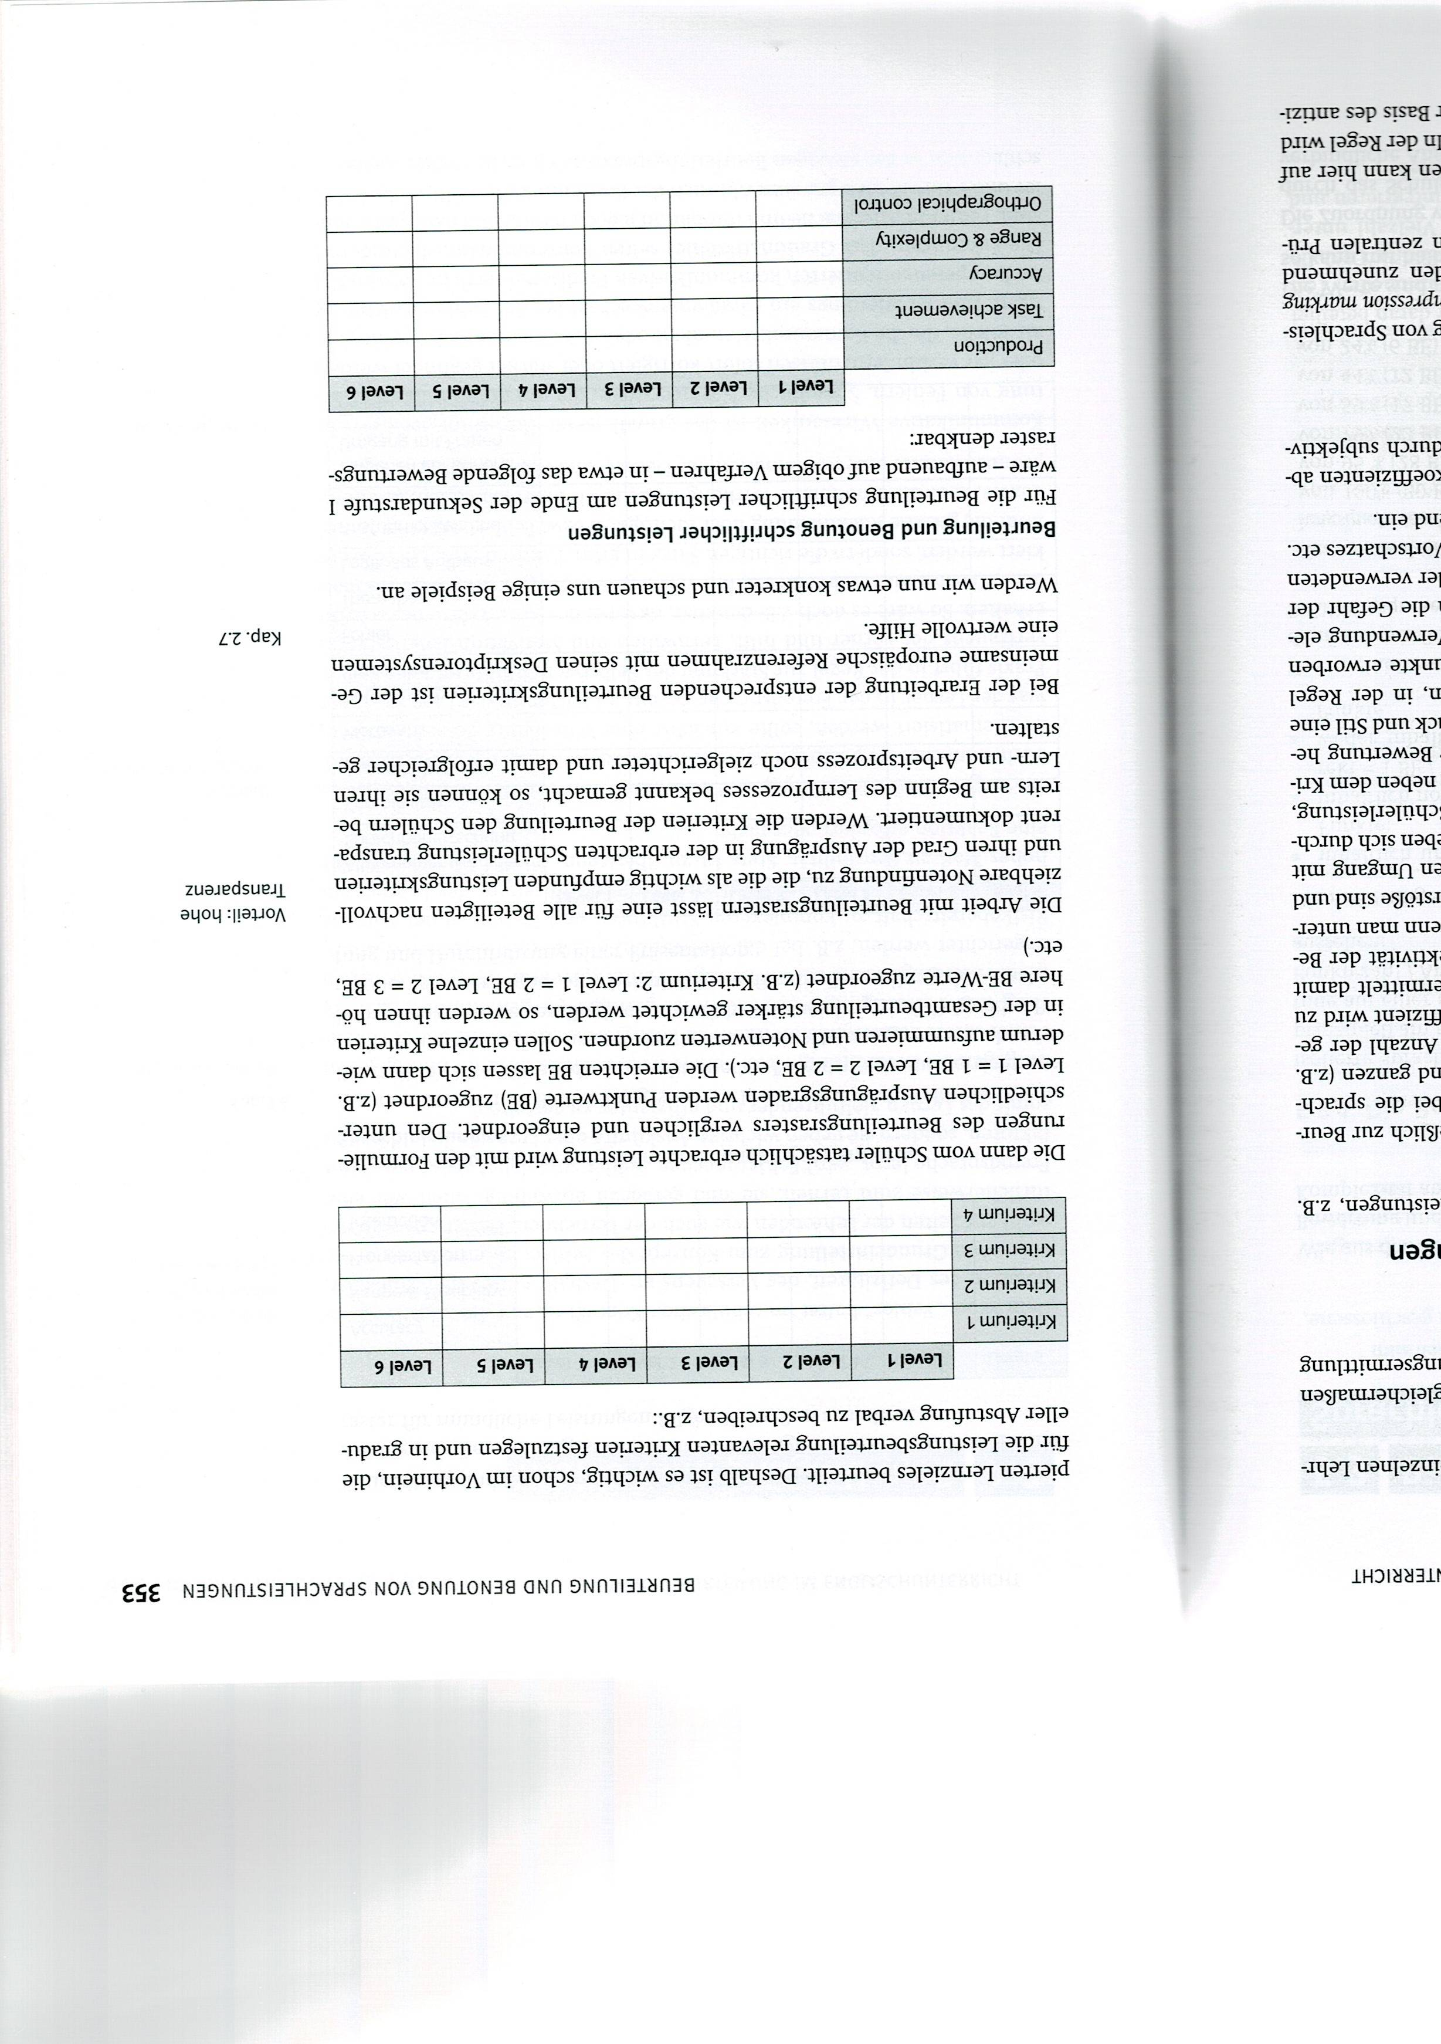
4. Notenfindung am Beispiel des Bewertungsrasters
Benennung einzelner Gütekriterien und verschiedener Stufen des Erreichens (z.B. auf Basis des GeR). Bsp.:
Haß 2017, 353

Slide 12
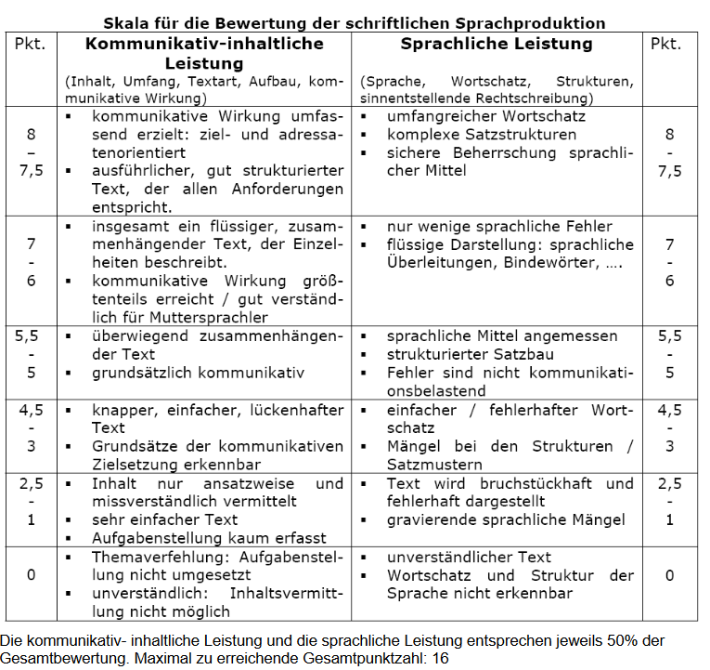
4. Notenfindung am Beispiel des Bewertungsrasters
Zuweisung von Bewertungseinheiten
Aufsummierung
Festsetzung des „Notensprungs“
Ermittlung der Note
Kultusministerkonferenz. Web: http://www.kmk-format.de/material /Fremdsprachen/5-3-2_Bewertungs skalen_Schreiben.pdf. [Letzter Zugriff: 13.09.2020].

Slide 13
5. Ein schülerorientiertes Korrekturverfahren
Sprachkorrektur ohne sprachliche Randbemerkungen (nur Inhalt/ Ausdrucksvermögen positiv und negativ; Fehler werden unterstrichen, Fehlerpassagen mit Klammern markiert)
Besprechung von Fehlerkürzeln und häufigen Fehlerquellen im Unterricht
SuS erstellen selbst sprachliche Randnotizen und berichtigen
Peer- correction als „doppelter Boden“, Lernbegleitung

Slide 14
5. Ein schülerorientiertes Korrekturverfahren
Gemeinsames Zusammentragen häufiger Fehlerquellen (bspw. in Google Documents, besser: iserv- Textmodul!)
Kategorisieren der Fehler in Schülermoderation
Hausaufgabe: Erstellen von „Denkvideos“: SuS erstellen zu ihrer Berichtigung per Scan und Bildschirmaufnahme ein Video, indem sie „laut Denken“, also ihre Gedanken zum Berichtigungsprozess äußern
Speicherung als Diagnosetool für Lehrkraft
(Unterrichten digital: https://unterrichten.digital/2020/01/14 /fremdsprachen-korrektur/. [Letzter Zugriff: 13.09.2020].

Slide 15
Literaturverzeichnis
Digital Unterrichten. Web: https://unterrichten.digital/2020/01/14/ fremdsprachen-korrektur/. [Letzter Zugriff: 13.09.2020].
Haß, Frank und Werner Kieweg (2012): I can make it! Englischunterricht für Schülerinnen und Schüler mit Lernschwierigkeiten. Seelze: Klett & Kallmeyer.
Haß, Frank (2017): Fachdidaktik Englisch – Tradition, Innovation, Praxis. Stuttgart: Klett.
Kultusministerkonferenz. Web: http://www.kmk-format.de/material /Fremdsprachen/5-3-2_Bewertungs skalen_Schreiben.pdf. [Letzter Zugriff: 13.09.2020].
Niedersächsisches Kultusministerium (2015): Kerncurriculum für das Gymnasium Schuljahrgänge 5-10 Englisch Niedersachsen.
Thaler, Engelbert (2012): Englisch unterrichten. Berlin: Cornelsen.

